Slide 1
Activité physique au quotidien (APQ)
Notes:
Donner les pédomètres

Slide 2
Horaire de la session
Pourquoi l’activité physique au quotidien?
Bouger: jeux amusants!
Ressources
Notes:
Jeux brises-glace : boule de neige

Slide 3
Listes des participants
Mettre votre nom sur la liste d’envoie pour recevoir les ressources et les nouvelles de la FSFA.
Notes:
Ressource : En mouvement Manitoba (Boite a outil pour la récréation)

Slide 5
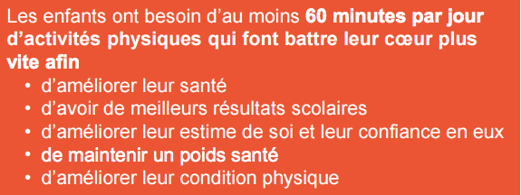

Slide 10
La composition moyenne de cerveaux de 20 élèves exécutant le même test
Le cerveau suite à une période tranquille assise
Le cerveau suite à 20 minutes de marche
Notes:
Cette image est très puissante. Ce qui est aussi très intéressant, c'est qu'ils ont trouvé une activité accrue dans le cortex frontal. Il s'agit de la zone du cerveau qui est responsable de la prise de décision. Ce qu'ils ont trouvé est que l'exercice aide à renforcer les liens dans cette zone du cerveau. Le cortex préfrontal est également responsable de TDAH, des études ont montré que l'exercice a un effet positif sur le fonctionnement de cette zone. Le cortex préfrontal est la maison de la mémoire de travail, qui soutient l'attention pendant un délai pour une récompense, et qui retient plusieurs questions à la fois. Si la mémoire de travail est altérée, nous ne pouvons pas rester à la tâche ou au travail vers un objectif à long terme parce que nous ne pouvons pas garder une idée en tête assez longtemps pour y réfléchir, procéder, planifier, répéter, et évaluer les conséquences. L’exercice modifie le TDAH est d'augmente immédiatement la dopamine et la noradrénaline. Lorsque nous faisons exercice, en particulier si l'exercice exige un mouvement de moteur complexe, nous sommes également en train d’exercer les zones du cerveau impliquées dans la gamme complète des fonctions cognitives. On provoque le cerveau à des signaux d'incendie le long du même réseau de cellules, qui se solidifie leurs connexions.

Slide 11
Activité physique au quotidien (APQ)
2005 – Politique en matière d’activité physique quotidienne d’Alberta Education
30 minutes d’activité physique par jour dans le cadre des activités organisées par l’école.
APQ devraient:
Varier en forme et en intensité.
Tenir compte des habilités individuelles des élèves.
Considérer les ressources disponibles dans l’école et dans la communauté.
Permettre aux élèves de faire des choix.

Slide 12
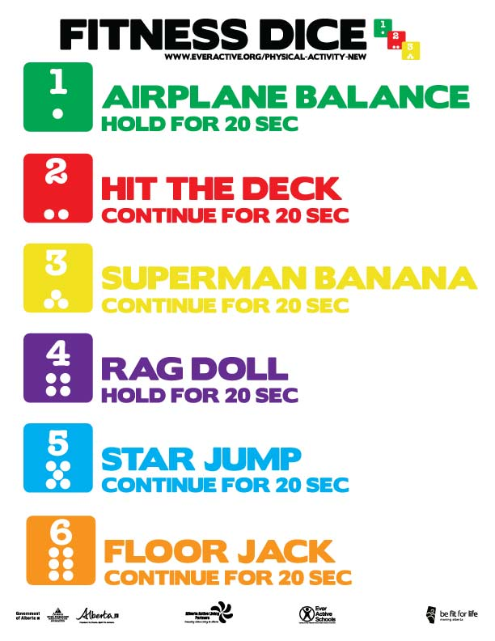
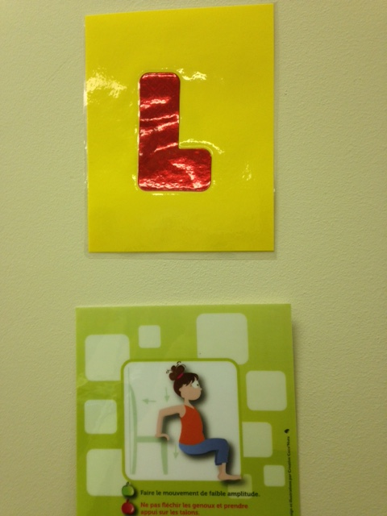
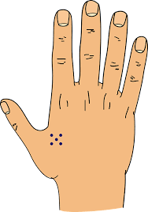
On joue!
Relais d’orthographe
Notes:
Jeux de dominos
Jeu du dé de la condition physique
Circuit d’activités – carte Moi je bouge à l’école.

Slide 13
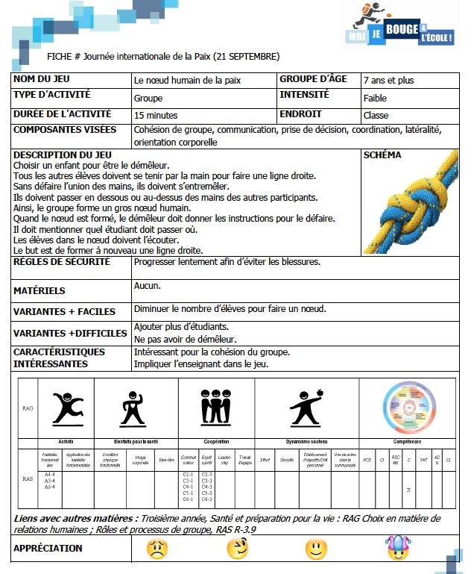
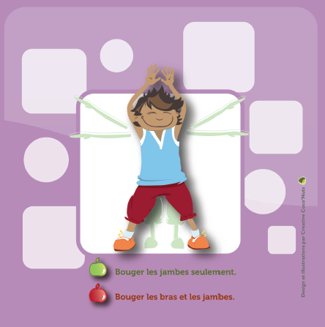
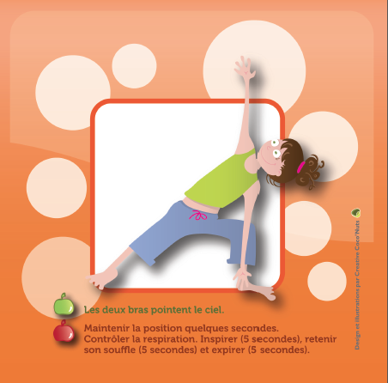
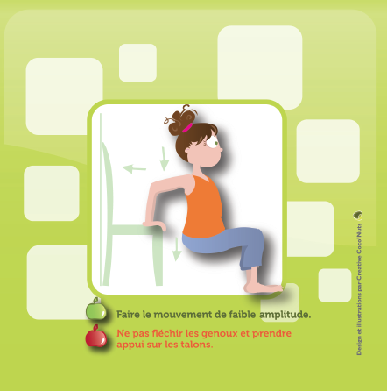
MOI JE BOUGE À L’ÉCOLE

Slide 14
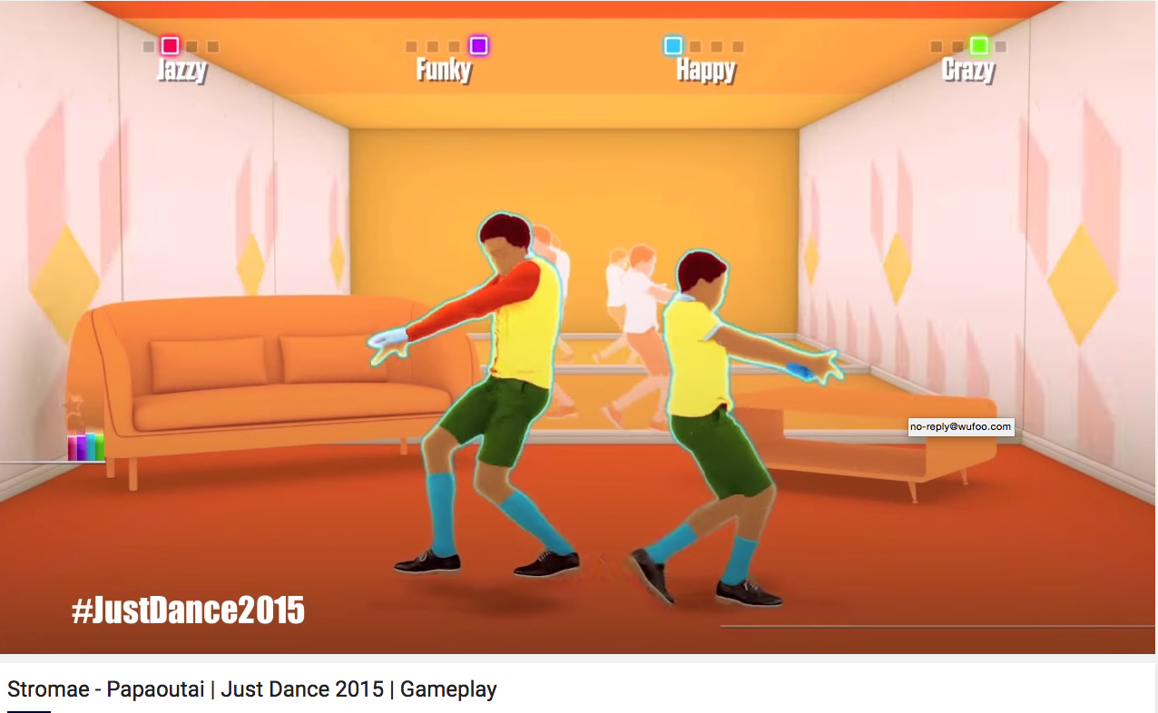

Slide 15
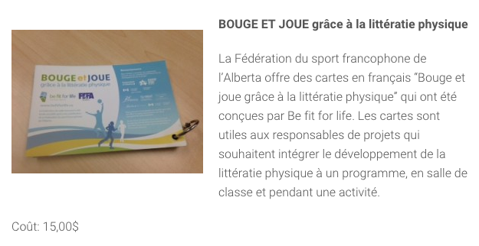
Littératie physique

Slide 16
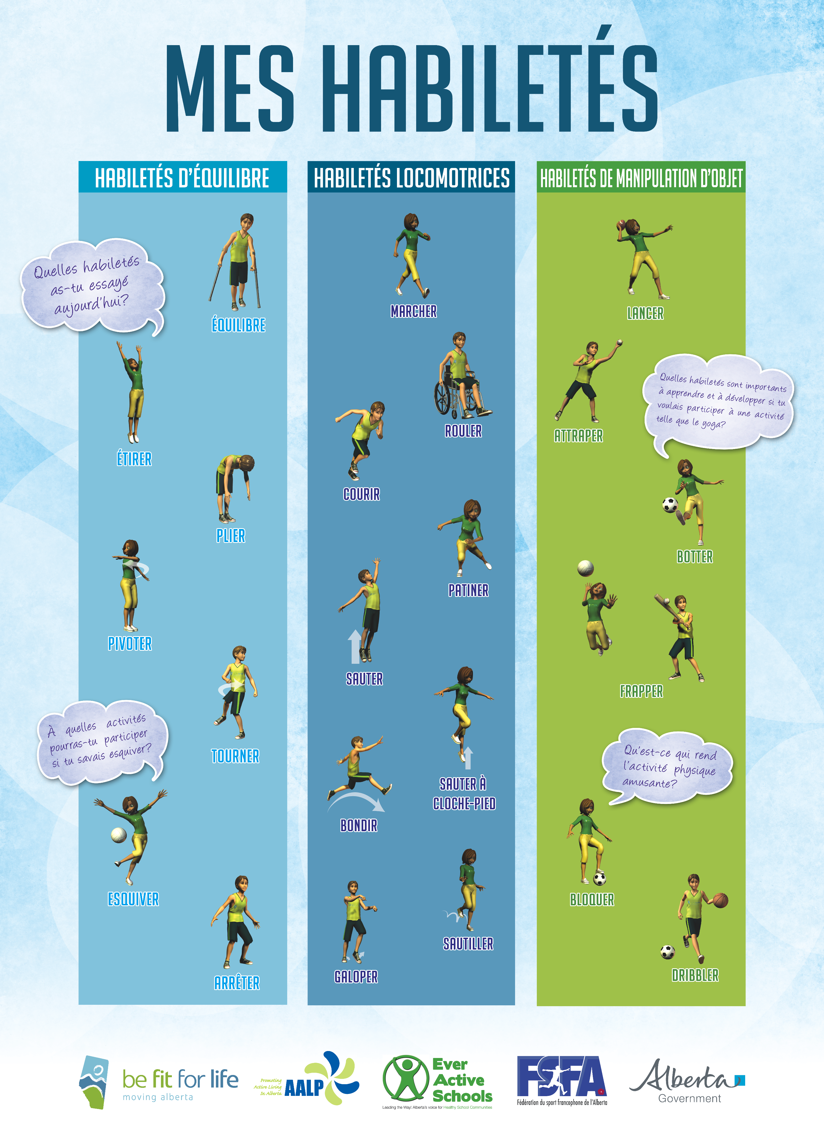

Slide 17
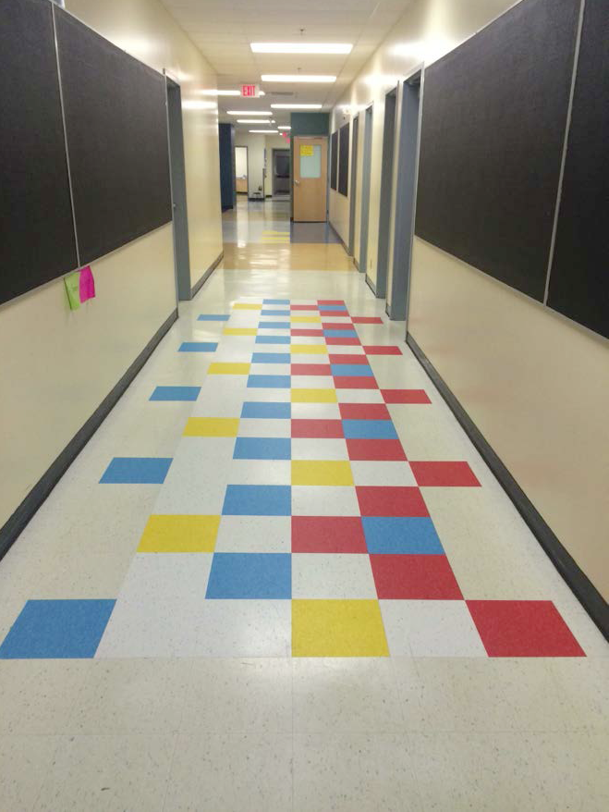
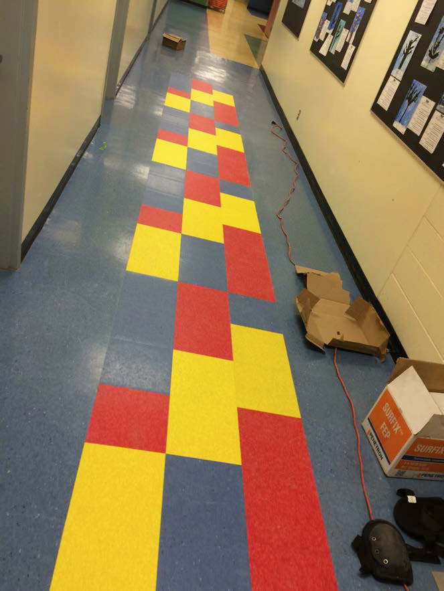
Panorama Hills School

Slide 18
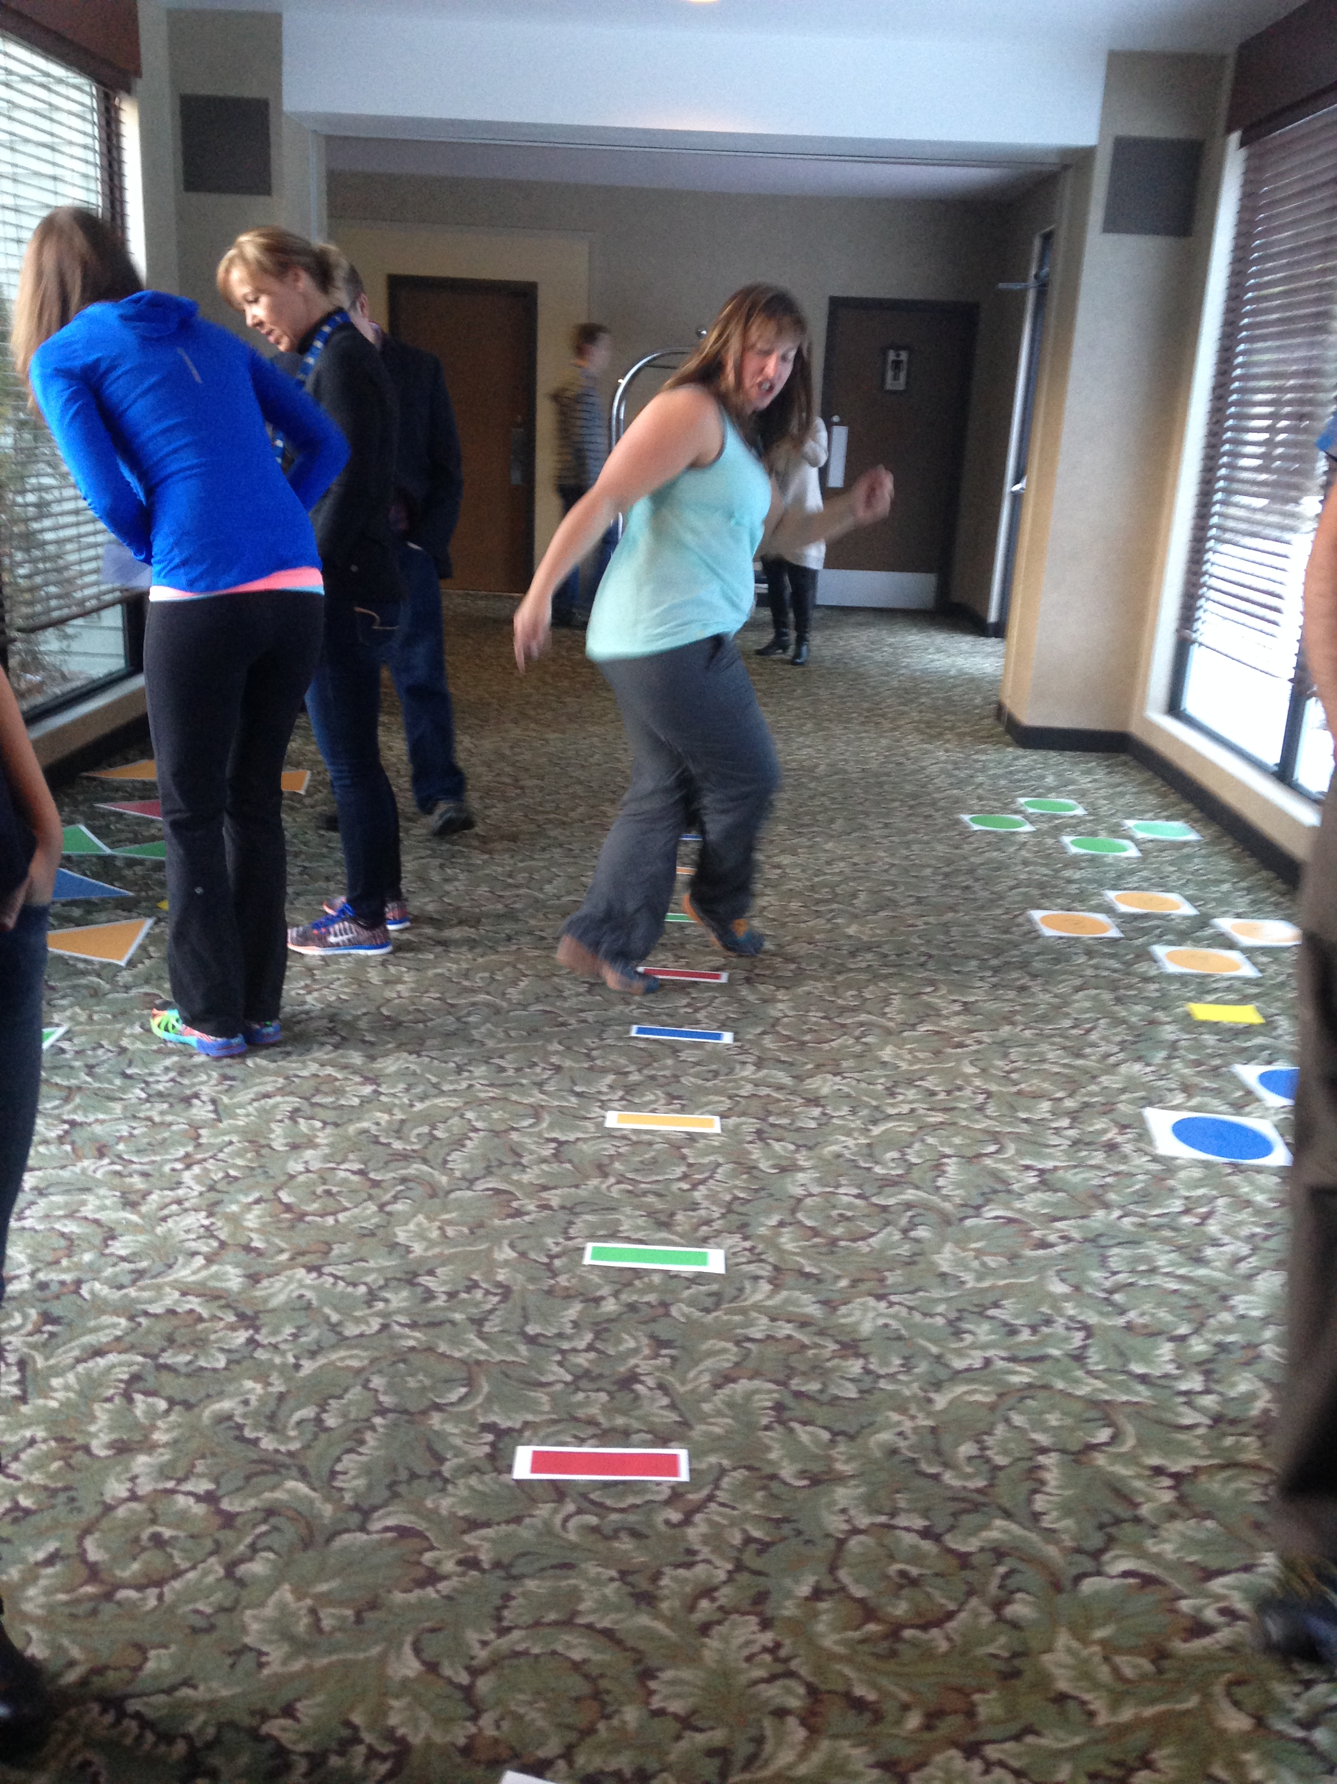

Slide 19
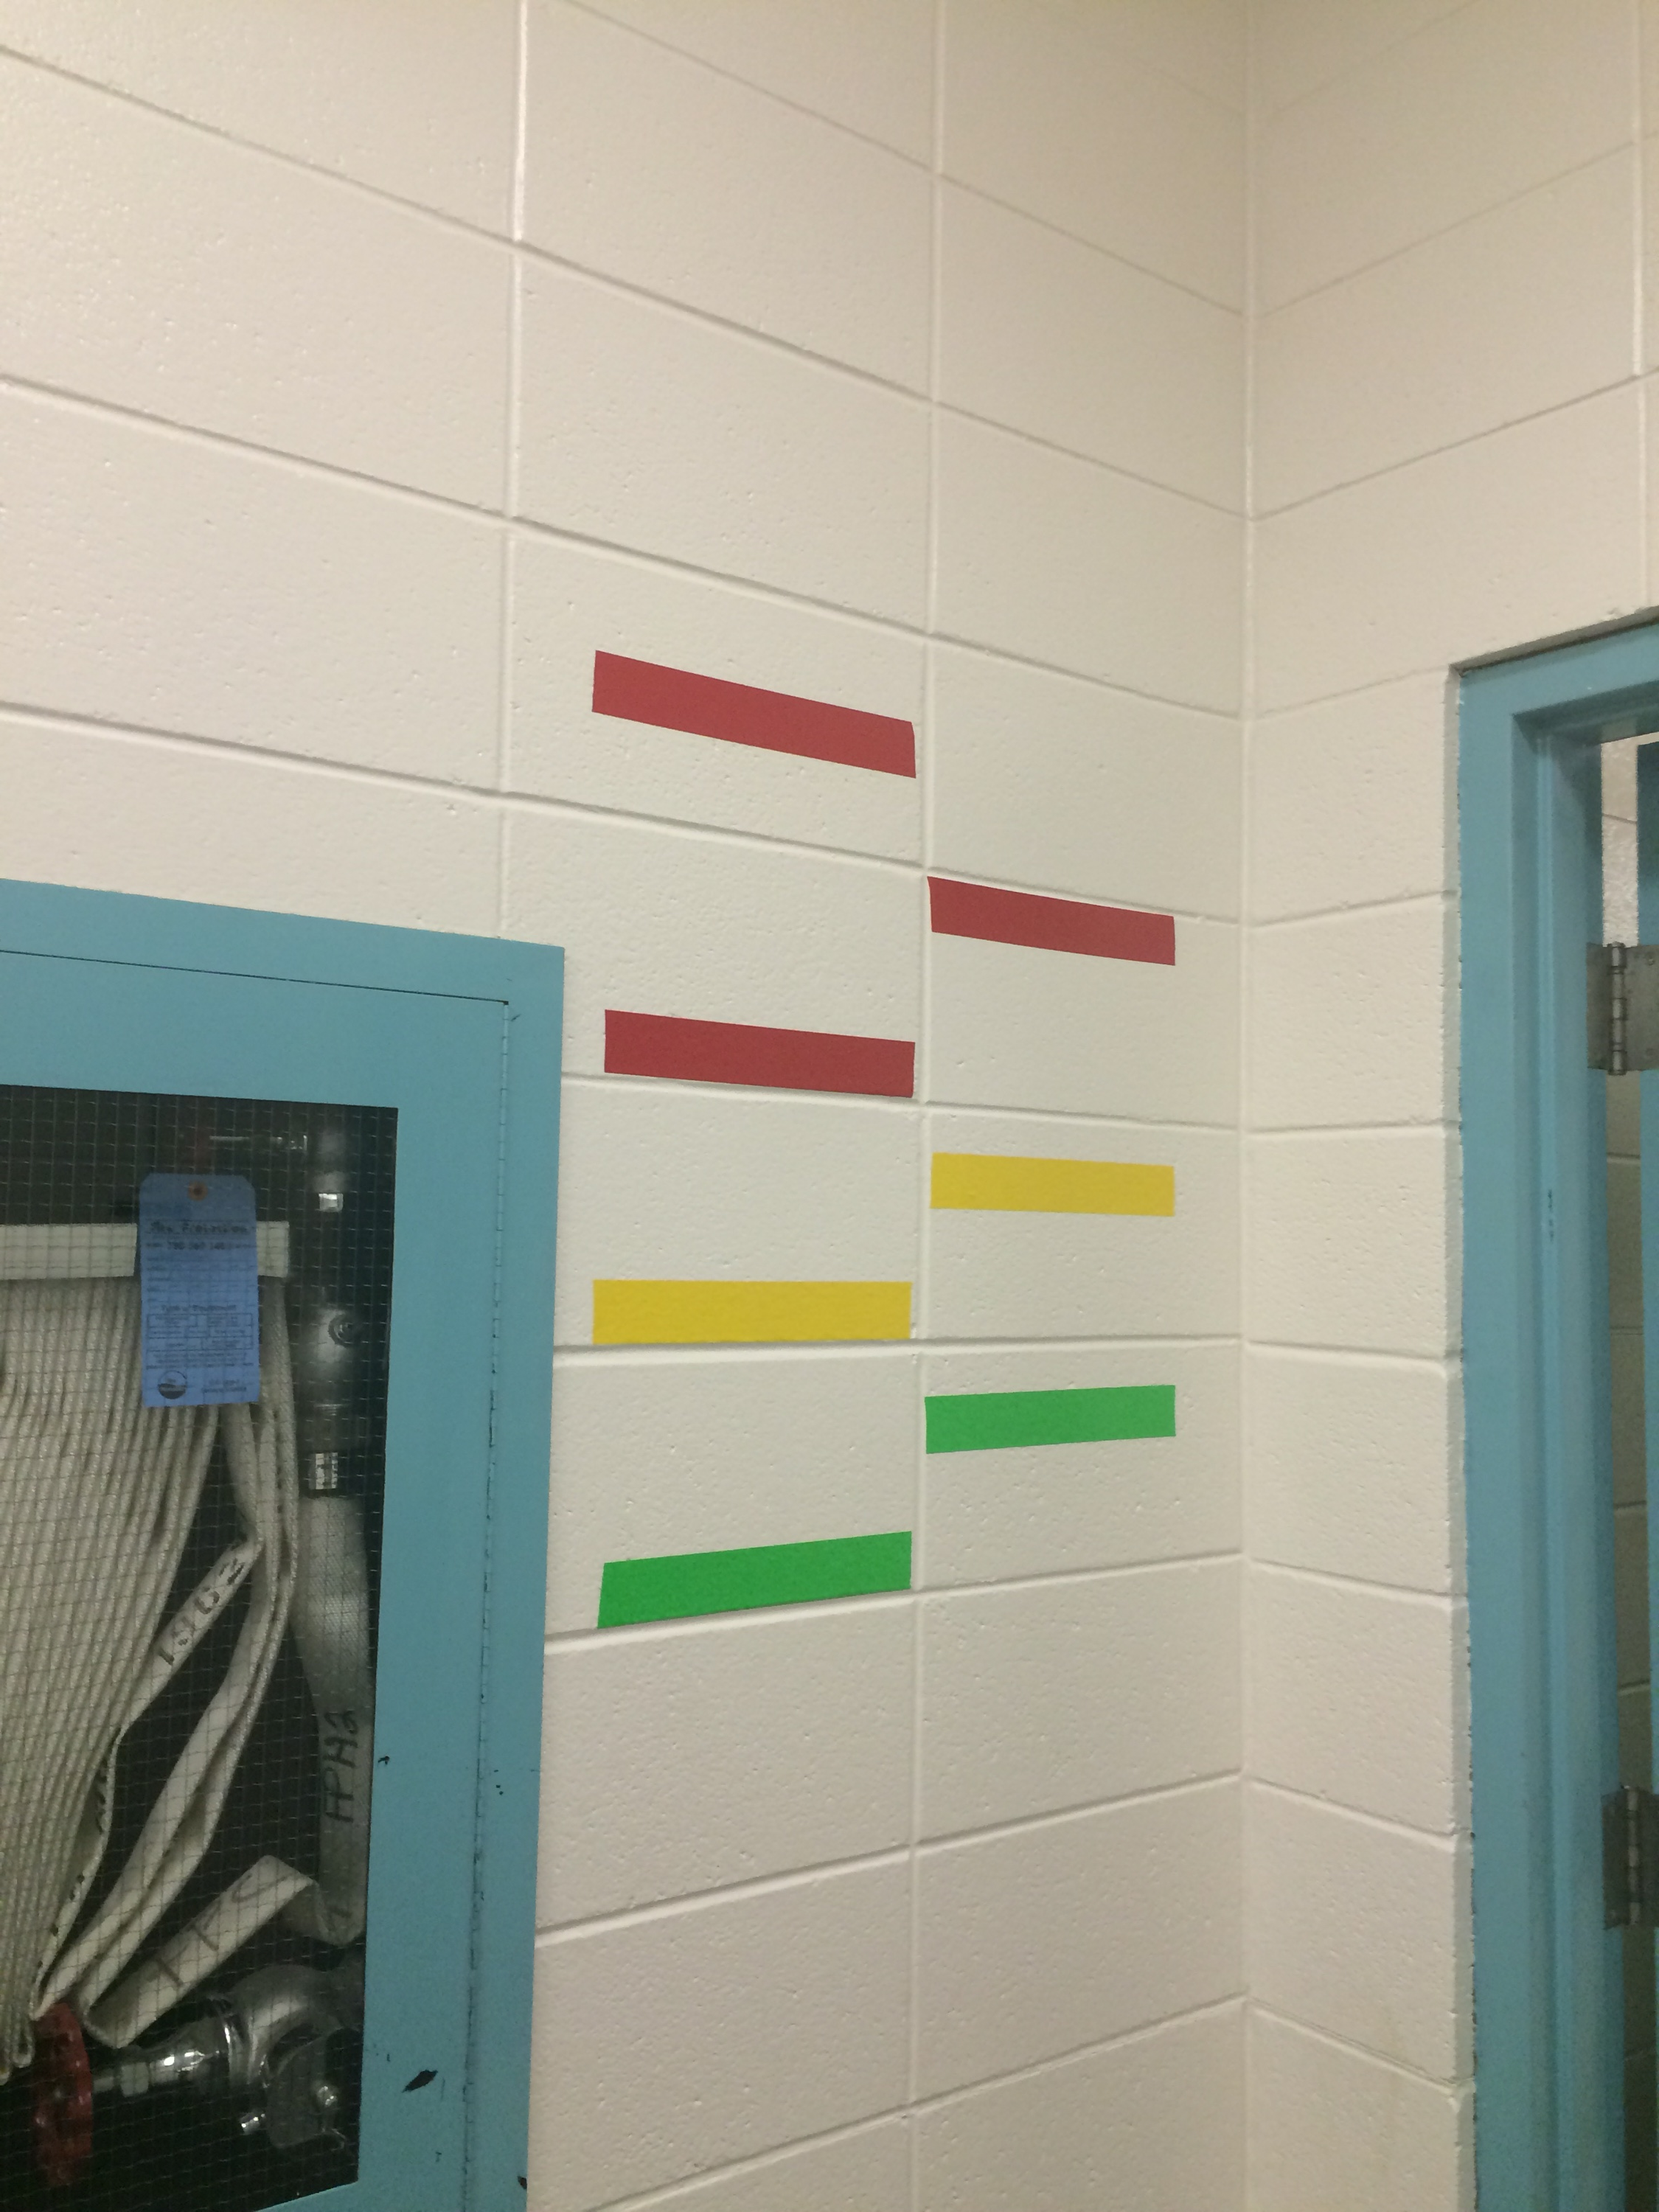
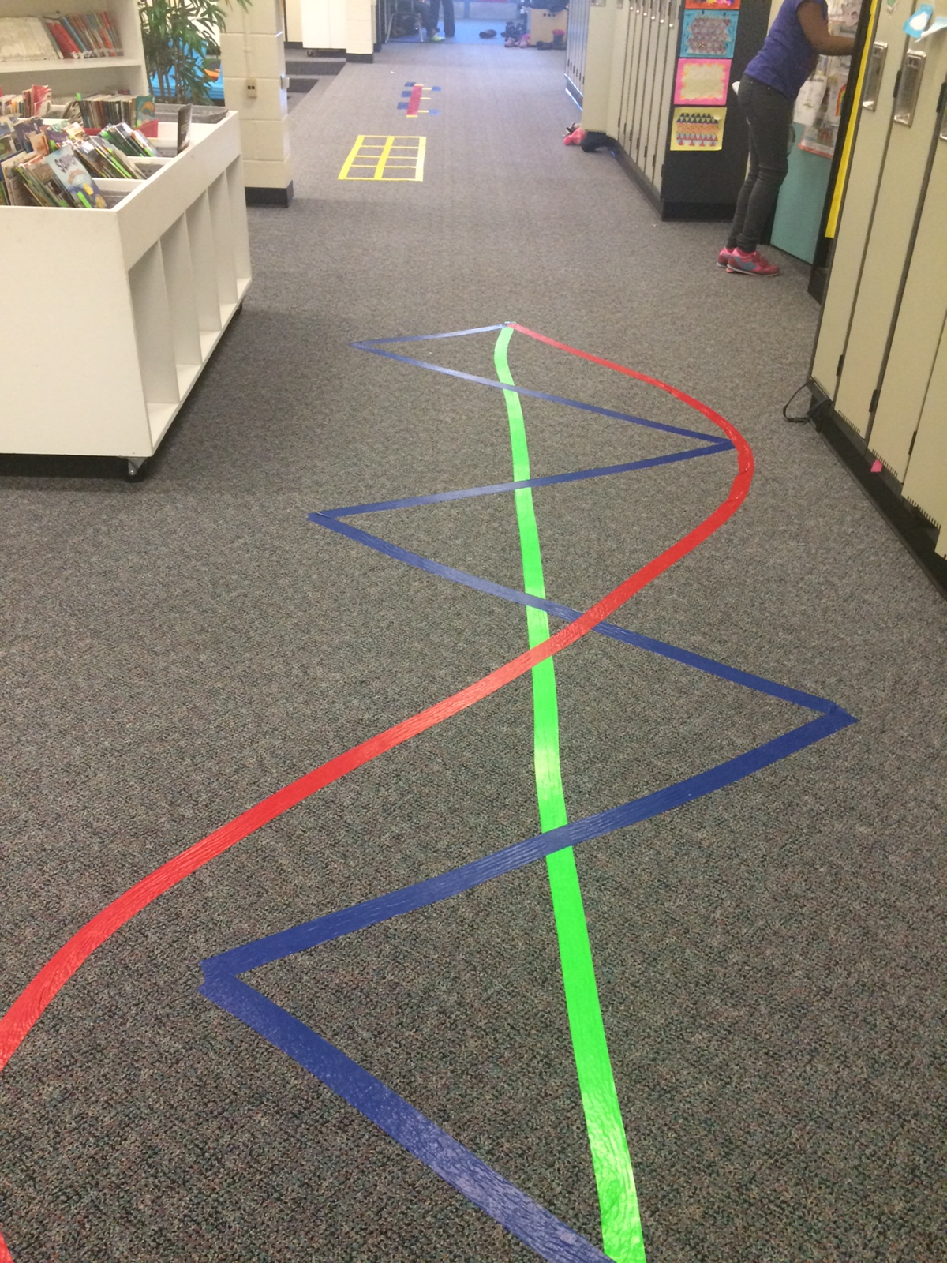
École À La Découverte

Slide 20
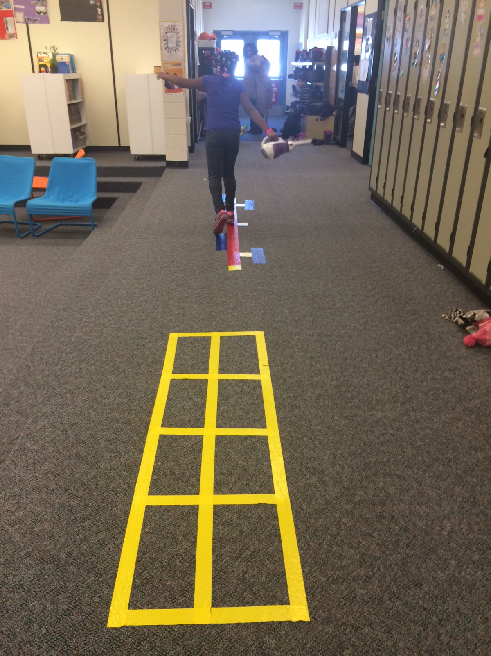
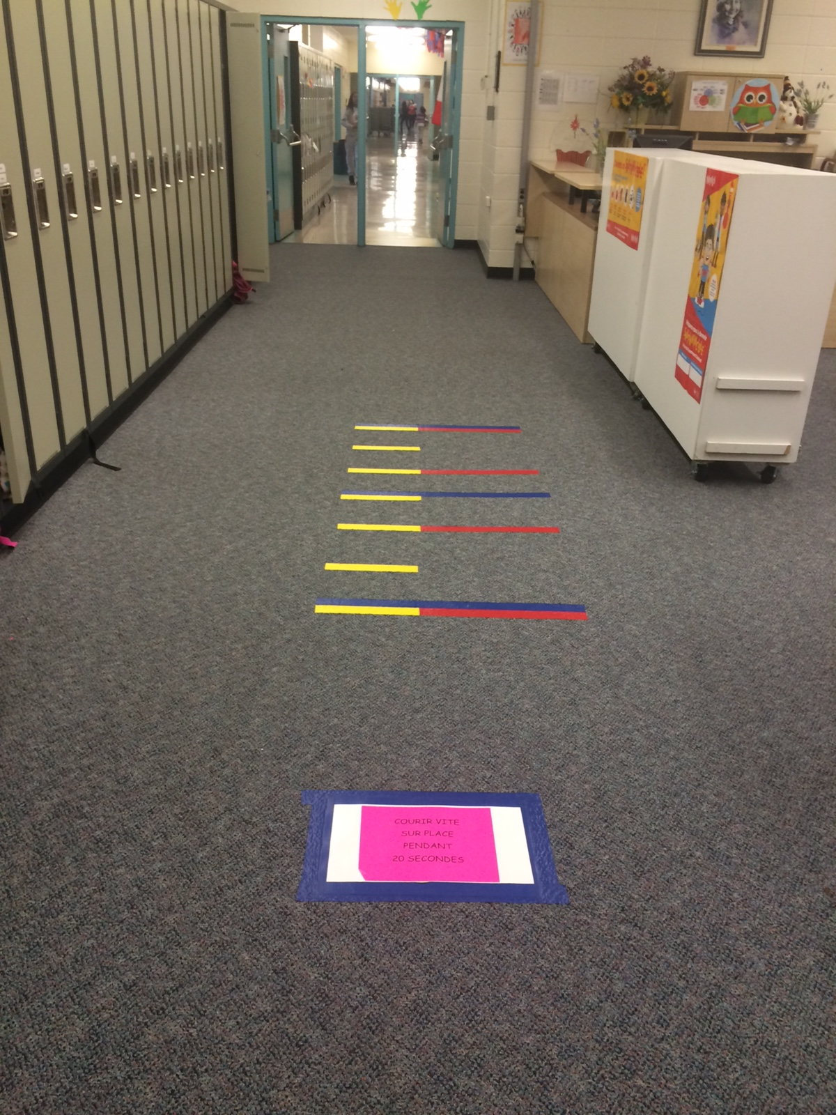

Slide 21
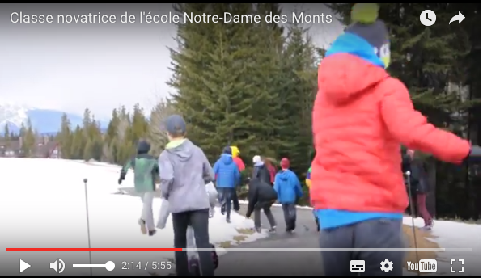
École Notre-Dame des Monts, Canmore
Notes:
<iframe width="560" height="315" src="https://www.youtube.com/embed/VKzwuzmjuUc" frameborder="0" allowfullscreen></iframe>

Slide 22
Ressources
Moodle de la FSFA
Carte “Moi je bouge à l’école”
Carte “Bouge et joue grâce à la littératie physique”
Manuel d’appui au APQ d’Alberta Education
Notes:
Ressource : En mouvement Manitoba (Boite a outil pour la récréation)

Slide 23
Notes:
http://moodle.frab.ca/course/view.php?id=4631

Slide 25
Ressources:
Notes:
25

Slide 26
ÉVALUATION

Slide 27
Questions ou commentaires?
Pour plus d’informations:
Renée Levesque-Gauvreau
Agente de projet – Promotion de la santé
Fédération du sport francophone de l’Alberta (FSFA)
780-469-1367
r.gauvreau@lafsfa.ca
www.lafsfa.ca

